Slide 1
w
Parcoursup.gouv.fr

Slide 2
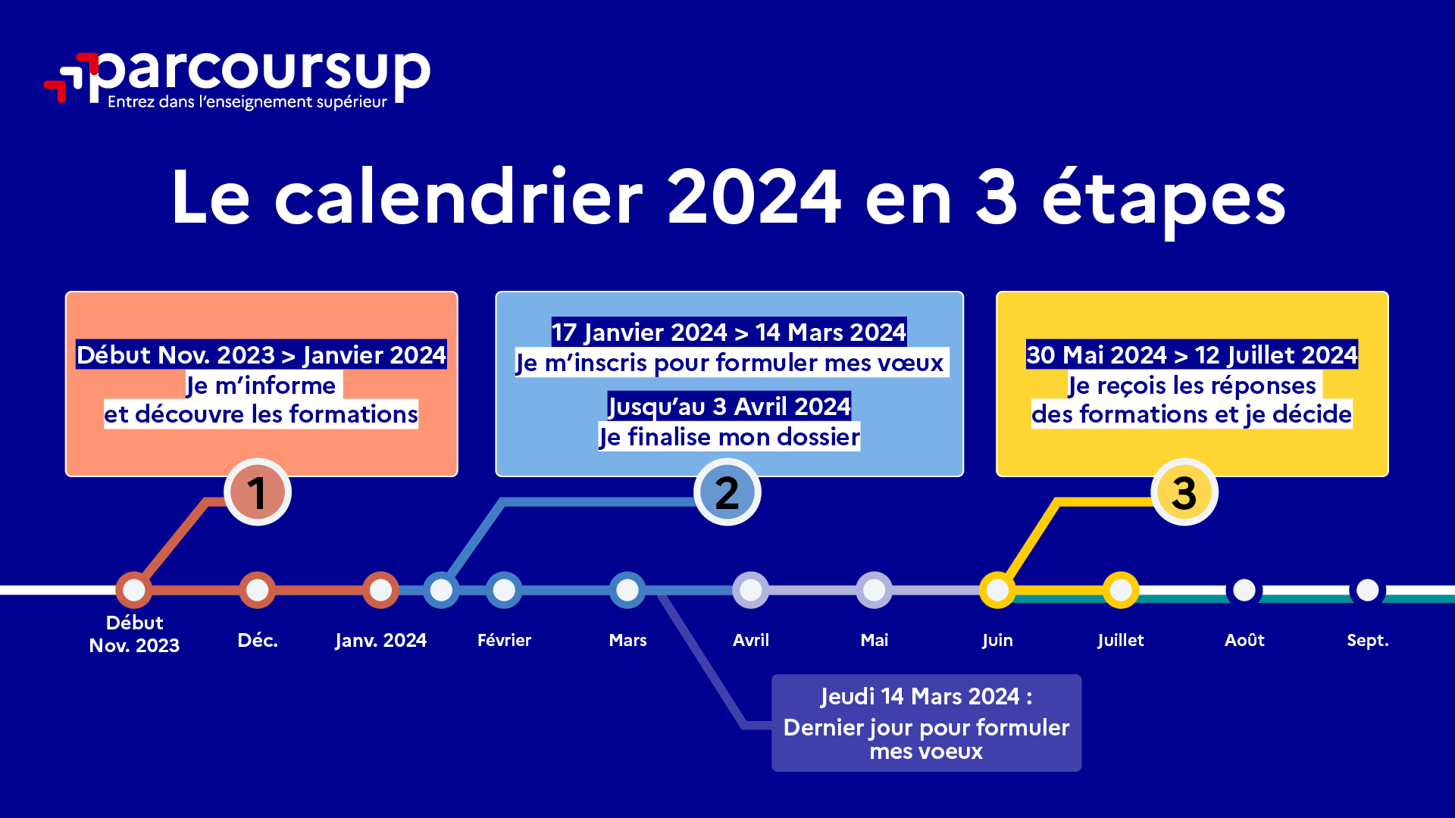

Slide 3
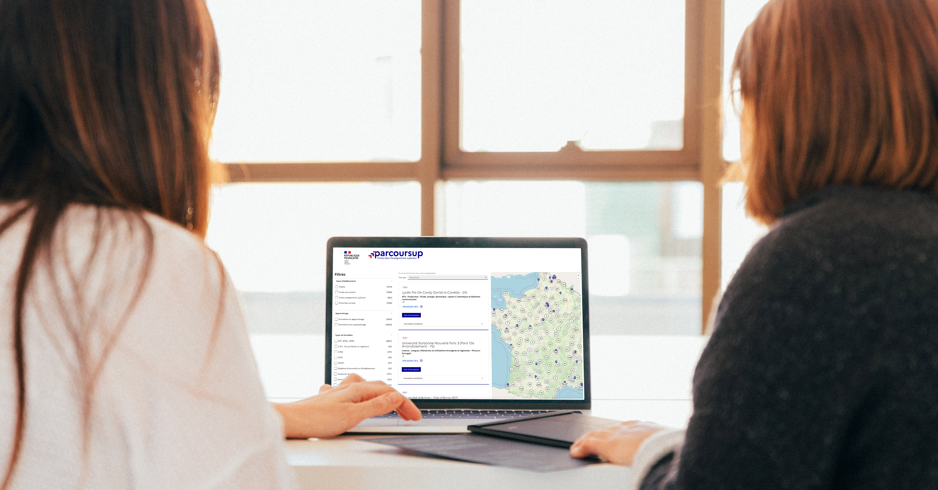
Étape 1 : découvrir les formations et élaborer son projet d’orientation

Slide 4
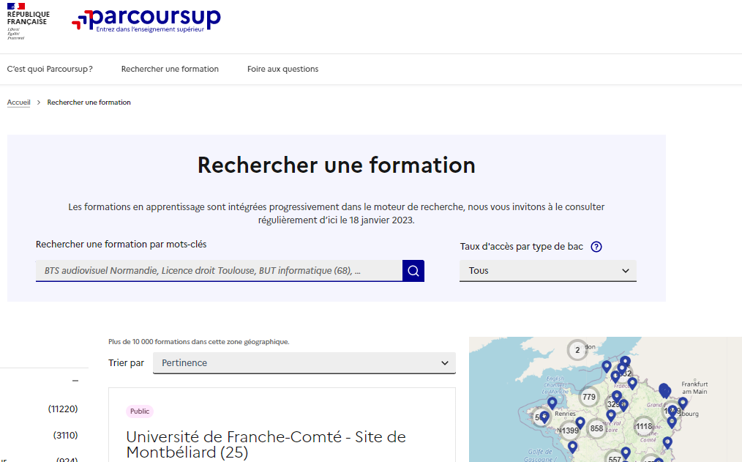
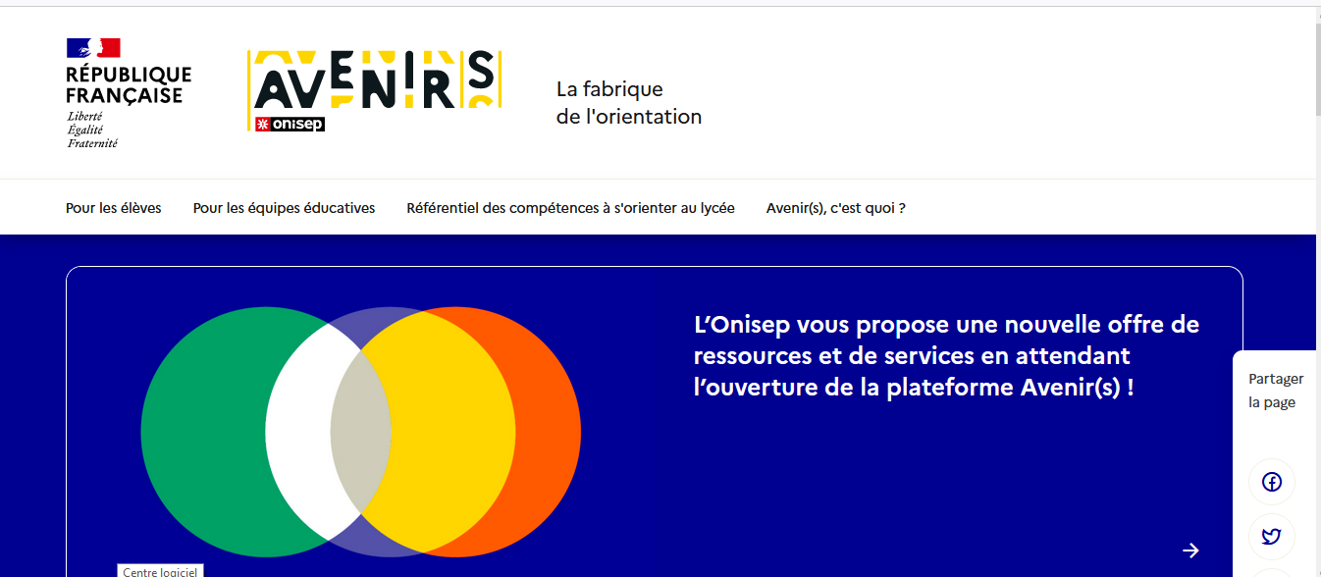
Des outils pour préparer votre projet d’orientation
Avenirs.onisep.fr
Retrouvez toutes les informations sélectionnées par l’Onisep sur les filières, les formations, les métiers
Parcoursup.gouv.fr :
Le moteur de recherche Parcoursup
un accès vers d’autres sites numériques d’aide à l’orientation et un lien vers le site de votre Région

Slide 5
23 000 formations reconnues par l’Etat disponibles sur Parcoursup
Parmi les 23 000 formations dispensant de diplômes reconnus par l’État disponibles via le moteur de recherche de formation :
Des formations non sélectives : les différentes licences (dont les licences « accès santé »), les Parcours préparatoires au professorat des écoles (PPPE) et les parcours d’accès aux études de santé (PASS)
Des formations sélectives : classes prépa, BTS, BUT (Bachelor universitaire de technologie ), formations en soins infirmiers (en IFSI) et autres formations paramédicales, formations en travail social (en EFTS), écoles d’ingénieur, de commerce et de management, Sciences Po/ Instituts d’Etudes Politiques, formations en apprentissage, écoles vétérinaires, formations aux métiers de la culture, du sport…
Des informations utiles à consulter sur la fiche formation : le statut de l’établissement (public/privé ), la nature de la formation (sélective /non sélective), les frais de scolarité, les débouchés professionnels et possibilités de poursuite d’études
Quelques rares formations privées ne sont pas présentes sur Parcoursup > prendre contact avec les établissements

Slide 6
Focus sur les formations en apprentissage
9 000 formations en apprentissage disponibles, pour l’essentiel en BTS, BUT, pour des certificats de spécialisation (ex mentions complémentaires) ou titres professionnels…
  Être étudiant apprenti c’est :
    Être étudiant et surtout salarié
    Alterner formation pratique chez un employeur et une formation théorique dans un établissement (ex : un centre de formation d’apprentis - CFA)
    Un plus pour trouver du travail en fin de formation et vous insérer durablement
  L’apprenti doit signer un contrat d’apprentissage avec un employeur
  Les établissements (CFA) accompagnent leurs candidats pour trouver un employeur

Slide 7

Je recherche des formations sur Parcoursup.gouv.fr
Rechercher des formations en utilisant des mots clés, une zone géo ou critères de recherche (type de formation, spécialité, aménagement spécifique…)
Afficher le taux d’accès par type de baccalauréat pour une information plus personnalisée
Affiner les résultats de recherche en zoomant sur la carte pour afficher les formations dans une zone géographique précise

Slide 8
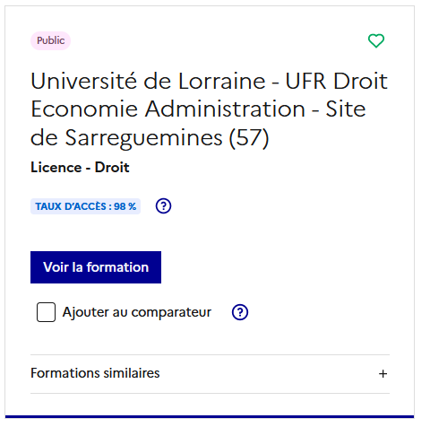
  Au niveau du résultats de la recherche, un premier niveau d’infos :
  Le nombre de places en 2023
  Le taux d'accès en 2023, c'est à dire la proportion de candidats qui ont pu recevoir une proposition d'admission en phase principale
  Ce taux d’accès est désormais déclinable par type de baccalauréat
  Des suggestions de formations similaires pour élargir vos choix
  Vous aider à préparer vos choix de vœux, deux nouvelles fonctionnalités :
  Conserver en « favoris » les formations que vous préférez
  Comparer les formations qui vous intéressent grâce au comparateur

Slide 9
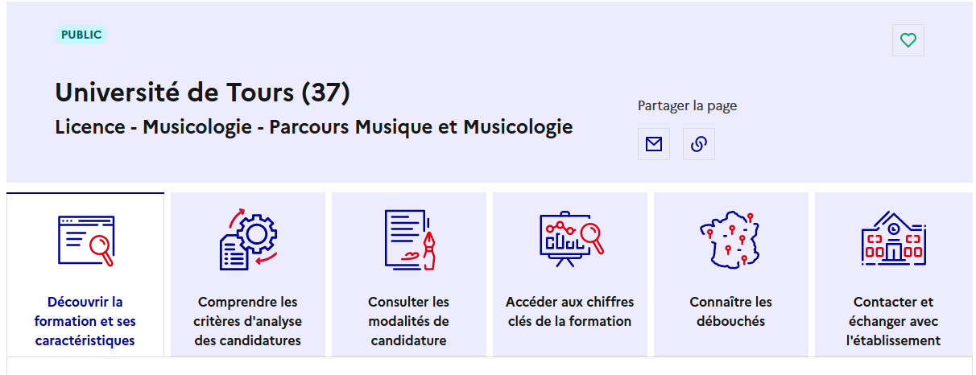
Pour chaque formation, une fiche de présentation organisée en 6 rubriques clés
Exemple:

Slide 10
Les modalités d’examen affichés pour chaque formation
Comment les formations examinent les candidatures ?
Dans les formations sélectives (classes prépa, BUT, BTS, écoles, IFSI…)
L’admission se fait sur dossier et, dans certains cas, en ayant recours, en plus ou en lieu et place du dossier, à des épreuves écrites et/ou orales dont le calendrier et les modalités sont affichés aux candidats (rubrique « consulter les modalités de candidature »)
Dans les formations non sélectives (licences, PPPE et PASS)
Un lycéen peut accéder à la licence de son choix à l’université, dans la limite des capacités d’accueil : si le nombre de vœux reçus est supérieur au nombre de places disponibles, la commission d’examen des vœux étudie les dossiers et vérifie leur adéquation avec la formation demandée afin de les classer
L’université peut conditionner l'admission (réponse « oui-si ») d’un candidat au suivi d’un dispositif de réussite (remise à niveau, tutorat…) afin de l’aider et de favoriser sa réussite

Slide 11

Etape 2 : s’inscrire, formuler ses vœux et finaliser son dossier

Slide 12
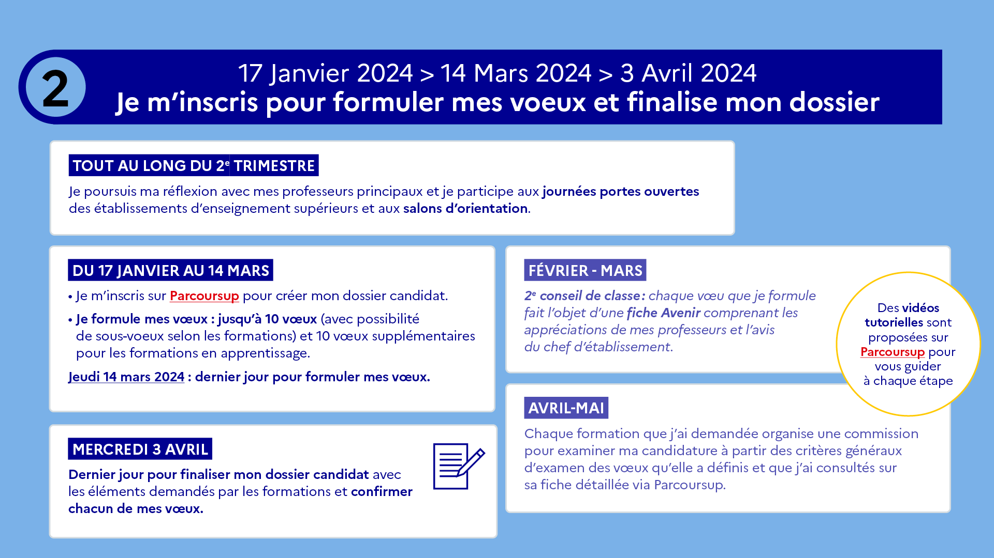

Slide 13
S’inscrire sur Parcoursup
À partir du 17 janvier 2024
>Une adresse mail valide et consultée régulièrement : pour échanger et recevoir les informations sur votre dossier
>L’INE (identifiant national élève en lycée général, technologique ou professionnel) : sur les bulletins scolaires ou le relevé de notes des épreuves anticipées du baccalauréat.
  Important : renseignez un numéro de portable pour recevoir les alertes envoyées par la plateforme
  Conseil aux parents ou tuteurs légaux : renseigner votre email et numéro de portable dans le dossier de votre enfant pour recevoir messages et alertes Parcoursup. Vous pourrez également recevoir des formations qui organisent des épreuves écrites/orales le rappel des échéances.

Slide 14
Formuler librement vos vœux sur Parcoursup
Entre le 17 janvier
et le 14 mars 2024 inclus
> Jusqu’à 10 vœux et 10 vœux supplémentaires pour des formations en apprentissage
> Pour des formations sélectives (Classes prépa, STS, IUT, écoles, IFSI, IEP…) et non sélectives (licences, PPPE ou PASS)
> Lorsque la formation l’a demandé, le vœu doit être expressément motivé : en quelques lignes, le lycéen explique ce qui motive son vœu. Il est accompagné par son professeur principal
> Des vœux qui n’ont pas besoin d’être classés : aucune hiérarchisation pour éviter toute autocensure
> La date de formulation des vœux n’est pas prise en compte pour l’examen du dossier
> Des vœux qui ne sont connus que de vous : la formation ne connait que le vœu qui la concerne
Conseil : diversifiez vos vœux et évitez impérativement de n’en formuler qu’un seul (en 2023, les candidats ont confirmé 13 vœux en moyenne).

Slide 15
Focus sur les vœux multiples (1/4)
Les vœux multiples, pour vous donner plus d’opportunités
  > Un vœu multiple est un regroupement de plusieurs formations similaires (exemple : le vœu multiple BTS « Management commercial opérationnel » qui regroupe toutes les formations de BTS « MCO » à l’échelle nationale).
  > Un vœu multiple compte pour un vœu parmi les 10 vœux possibles.
  > Chaque vœu multiple est composé de sous-vœux qui correspondent chacun à un établissement différent. Vous pouvez choisir un ou plusieurs établissements, sans avoir besoin de les classer.
  > Sauf exception, il n’y a pas de vœu multiple pour les licences
  A noter : Il n’est possible de sélectionner que 5 vœux multiples maximum pour les filières IFSI, orthoptie, audioprothèse et orthophonie qui sont regroupées au niveau territorial.

Slide 16
Focus sur les vœux multiples (2/4)
Les formations dont le nombre de sous-vœux est limité à 10 par vœu multiple dans la limite de 20 sous-vœux au total :
> Les BTS et les BUT regroupés par spécialité à l’échelle nationale
> Les DN MADE regroupés par mention à l’échelle nationale
> Les DCG (diplôme de comptabilité et de gestion) regroupés à l’échelle nationale
> Les classes prépas regroupées par voie à l’échelle nationale (spécificité de l’internat)
> Les EFTS (Etabl. de Formation en Travail Social) regroupés par diplôme d’État à l’échelle nationale
> Les DNA (diplôme national d’art) proposés par les écoles d’art du ministère de la culture regroupés par mention à l’échelle nationale

Slide 17
Focus sur les vœux multiples (3/4)
Les formations dont le nombre de sous-vœux n’est pas limité :
> Les IFSI (Instituts de Formation en Soins Infirmiers) et les instituts d'orthophonie, orthoptie et audioprothèse regroupés à l’échelle territoriale.
Rappel : limitation de 5 vœux multiples maximum par filière
> Les écoles d'ingénieurs et de commerce/management regroupées en réseau et qui recrutent sur concours commun
> Le réseau des Sciences Po / IEP (Aix, Lille, Lyon, Rennes, Saint-Germain-en-Laye, Strasbourg et Toulouse) et Sciences Po / IEP Paris
> Les parcours spécifiques "accès santé" (PASS) en Ile-de-France regroupés à l’échelle régionale
> Le concours commun des écoles nationales vétérinaires

Slide 18
Focus sur les vœux multiples : exemples (4/4)
Vous demandez un BTS « Métiers de la chimie » dans 7 établissements différents
Dans votre dossier, ces demandes comptent pour 1 vœu (le BTS) et 7 sous-vœux (les établissements) qui sont décomptés dans la limite des 20 sous-vœux autorisés.
Le regroupement d’instituts de formation en soins infirmiers (IFSI) de l’Université Paris Saclay propose 7 instituts. Vous demandez 4 instituts au sein de ce regroupement :
Dans votre dossier, ces demandes comptent pour 1 vœu (le regroupement d’IFSI) et 4 sous-vœux (les instituts), qui ne sont pas décomptés.
  A noter : rassurez-vous, dans votre dossier Parcoursup, un compteur de vœux permet de suivre les vœux multiples et sous-vœux formulés.

Slide 19
Focus sur les vœux en apprentissage
> Jusqu’à 10 vœux en apprentissage, en plus des 10 autres vœux autorisés
> Pas de date limite pour formuler des vœux en apprentissage (pour la majorité des formations en apprentissage)
> Une rubrique spécifique dans votre dossier pour vos vœux en apprentissage
  Rappel : les centres de formation en apprentissage ont pour mission d’accompagner les candidats en apprentissage pour trouver un employeur et signer un contrat d’apprentissage.
  Retrouvez des conseils pour trouver un employeur sur Parcoursup.gouv.fr

Slide 20
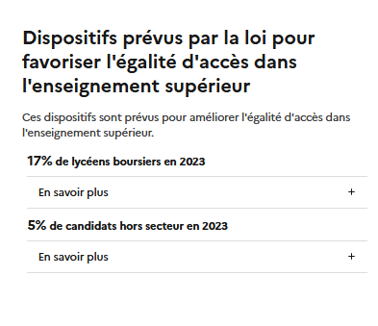
Focus sur le secteur géographique (1/2)
Des formations sur l’ensemble du territoire
  Pour les formations sélectives (BTS, BUT, IFSI, écoles…)
  Il n’y a pas de secteur géographique. Les lycéens peuvent faire des vœux pour les formations qui les intéressent où qu’elles soient, dans leur académie ou en dehors.
  Pour les formations non-sélectives (licences, PPPE, PASS)
  Les lycéens peuvent faire des vœux pour les formations qui les intéressent dans leur académie ou en dehors. Lorsque la licence, le PPPE ou le PASS est très demandé, une priorité au secteur géographique (généralement l’académie) s’applique : un pourcentage maximum de candidats résidant en dehors du secteur géographique est alors fixé par le recteur.
  L’appartenance ou non au secteur est affichée aux candidats.

Slide 21
La demande de césure : mode d’emploi
Faire le choix de la césure
Un lycéen peut demander une césure directement après le bac : possibilité de suspendre temporairement une formation afin d’acquérir une expérience utile pour son projet de formation (partir à l’étranger, réaliser un projet associatif, entrepreneurial etc…)
  Durée la césure : d’un semestre à une année universitaire
  Demande de césure à signaler lors de la saisie des vœux sur Parcoursup (en cochant la case « césure »)
  L’établissement prend connaissance de la demande de césure après que le lycéen a accepté définitivement la proposition d’admission > Le lycéen contacte la formation pour s’y inscrire et savoir comment déposer sa demande de césure
  La césure n’est pas accordée de droit : une lettre de motivation précisant les objectifs et le projet envisagés pour cette césure doit être adressée au président ou directeur de l’établissement
  A l’issue de la césure, l’étudiant pourra réintégrer la formation s’il le souhaite sans repasser par Parcoursup

Slide 22


Slide 23
Finaliser son dossier et confirmer vos vœux
Jusqu’au 3 avril 2024 inclus
Pour que les vœux saisis deviennent définitifs sur Parcoursup, les candidats doivent obligatoirement :
Compléter leur dossier :
    Lettre de motivation par vœu uniquement lorsque la formation l’a demandée
    rubrique « préférence et autres projets »
    pièces complémentaires demandées par certaines formations
    rubrique « activités et centres d’intérêt » (facultative)
Confirmer chacun de leurs vœux
Un vœu non confirmé avant le 3 avril 2024 (23h59 - heure de Paris)
ne sera pas examiné par la formation

Slide 24
La lettre de motivation
Jusqu’au 3 avril 2024 inclus
Une lettre de motivation demandée par la formation pour connaitre :
La motivation du candidat, sa connaissance et sa compréhension de la formation demandée et son intérêt pour celle-ci. Il ne s’agit pas d’un exercice de rhétorique ou une dissertation mais d’illustrer avec vos propres mots en 1500 caractères ce qui vous conduit à candidater. Une aide à la rédaction est jointe dans votre dossier.
La lettre de motivation est personnelle. Renseignez-la, soignez l’orthographe et le style, évitez les copier-coller ou les emprunts de formules toutes faites...cela se voit et ne plaidera pas pour votre dossier.
A noter : pour les candidatures à des formations en soins infirmiers (IFSI), la motivation des candidats constitue un aspect très important pour les responsables d’IFSI. Dans votre dossier, les IFSI ont indiqué ce qui est attendu et vous avez davantage d’espace pour expliciter votre compréhension de la formation, du métier et votre intérêt pour cette candidature

Slide 25
La rubrique « préférence et autres projets »
Jusqu’au 3 avril 2024 inclus
Rubrique obligatoire dans laquelle le candidat indique :
ses préférences parmi les vœux formulés ou pour un domaine particulier. Ces informations seront très utiles aux commissions d’accès à l’enseignement supérieur (CAES) qui accompagnent les candidats n’ayant pas eu de proposition d’admission à partir du 4 juillet 2024.
s’il souhaite candidater dans des formations hors Parcoursup ou s’il a des projets professionnels ou personnels, en dehors de la plateforme.
A noter : ces informations sont confidentielles et ne sont pas transmises aux formations. Elles permettent simplement de mieux suivre les candidats durant la procédure et de mieux analyser leurs motivations et besoins.

Slide 26
La rubrique « Activités et centre d’intérêts »
Jusqu’au 3 avril 2024 inclus
Rubrique facultative où le candidat :
renseigne des informations qui ne sont pas liées à sa scolarité et que le candidat souhaite porter à la connaissance des formations (ex : activités extra-scolaires, stages / job, pratiques culturelles ou sportives…)
Un espace pour faire connaitre ses engagements : vie lycéenne, engagement associatif, service civique ou SNU, cordées de la réussite, etc…
Un atout pour se démarquer, parler davantage de soi et mettre en avant des qualités, des compétences ou des expériences qui ne transparaissent pas dans les bulletins scolaires

Slide 27
L’attestation de passation du questionnaire pour les vœux en licence de droit et sciences ainsi que pour les IFSI
Jusqu’au 3 avril 2024 inclus
Obligatoire pour les candidats qui formulent des vœux en licence de Droit ou dans les licences de Sciences :
Droit et sciences: Un questionnaire en ligne sur le site Avenirs.Onisep.fr
Accessible à partir des fiches de formations concernées ;
Pour avoir un aperçu des connaissances et des compétences à mobiliser dans la formation demandée ;
Les résultats n'appartiennent qu’au seul candidat : pas de transmission aux universités.
IFSI: Un questionnaire en ligne accessible directement depuis le dossier Parcoursup
Une attestation de passation à télécharger est à joindre à son dossier Parcoursup avant le 3 avril 2024 23h59 (heure de Paris).

Slide 28
Les éléments constitutifs de votre dossier : bulletins scolaires et notes du baccalauréat
Les éléments transmis aux formations du supérieur
  Année de première : bulletins scolaires, notes des épreuves anticipées de français et notes obtenues au titre du contrôle continu du baccalauréat (pour les lycéens généraux et technologiques)
  Année de terminale : bulletins scolaires des 1er et 2e trimestres (ou 1er semestre)
Sauf cas particulier, pas de saisie à réaliser : ces éléments sont remontés par votre lycée automatiquement et vous pourrez les vérifier début avril. En cas d’erreurs, un signalement doit être fait au chef d’établissement
A noter : vous ne pouvez pas confirmer vos vœux tant que votre bulletin scolaire du 2ème trimestre (ou 1er semestre) n'est pas remonté dans votre dossier.

Slide 29
La fiche avenir renseignée par le lycée
Les éléments transmis aux formations du supérieur
Pour chaque lycéen, une fiche Avenir est renseignée par le lycée et versée au dossier de l’élève :
  les notes de l’élève : moyennes de terminale, appréciation des professeurs par discipline, positionnement de l’élève dans la classe/dans le groupe
  les appréciations du professeur principal sur des compétences transversales
  l’avis du chef d’établissement sur la capacité à réussir, pour chaque vœu
La fiche Avenir est consultable par le lycéen dans son dossier à partir du 30 mai 2024

Slide 30
Dispositif de soutien à l’accès des bacheliers pro. en STS - STSA
Un dispositif au service des bacheliers professionnels pour améliorer leur accès en STS et STSA, filière dans lesquelles ils réussissent le mieux
Pour les élèves concernés par ce dispositif et qui demandent une STS ou STSA, le conseil de classe se prononce sur la poursuite d’études en STS ou STSA demandée : l’avis positif qui peut être attribué doit tenir compte du profil de l’élève et des attendus de la formation d’accueil visée
Lorsque le conseil de classe donne un avis positif sur l’orientation du candidat, le chef d’établissement l’indique dans la fiche Avenir.

Slide 31
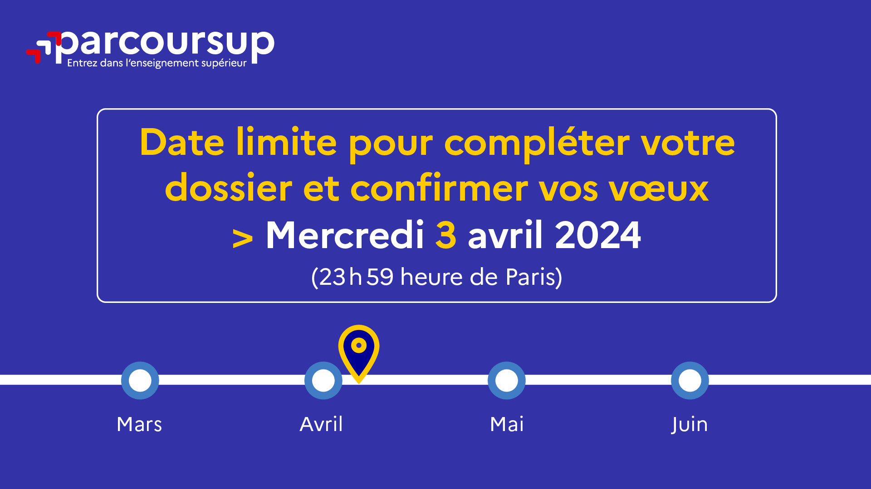

Slide 32

L’analyse des candidatures par les formations

Slide 33
Rappel : Parcoursup ne décide pas de votre affectation
Ce sont les formations qui évaluent les candidatures
Ce sont les enseignants de la formation qui analysent votre candidature dans le cadre d’une commission d'examen des vœux (ou jury). Cette commission définit les modalités et les critères d'analyse des candidatures renseignés sur cette fiche.
Apres analyse des candidatures, les formations transmettent un classement qui sert de base aux propositions d’admission formulées via Parcoursup aux candidats à partir du 30 mai 2024.

Slide 34
Un appui aux lycéens boursiers
> Une priorité accordée aux lycéens boursiers dans chaque formation, y compris les plus sélectives
> Une aide financière de 500 € aux lycéens boursiers qui s’inscrivent dans une formation située en dehors de leur académie de résidence
Des places priorisées pour les lycéens pro. et techno. dans les formations dans lesquelles ils réussissent le mieux
> Un nombre de places en BTS est priorisé pour les bacheliers professionnels
    > Un nombre de places en BUT est priorisé pour les bacheliers technologiques

Slide 35

Étape 3 : consulter les réponses des formations et faire ses choix

Slide 36
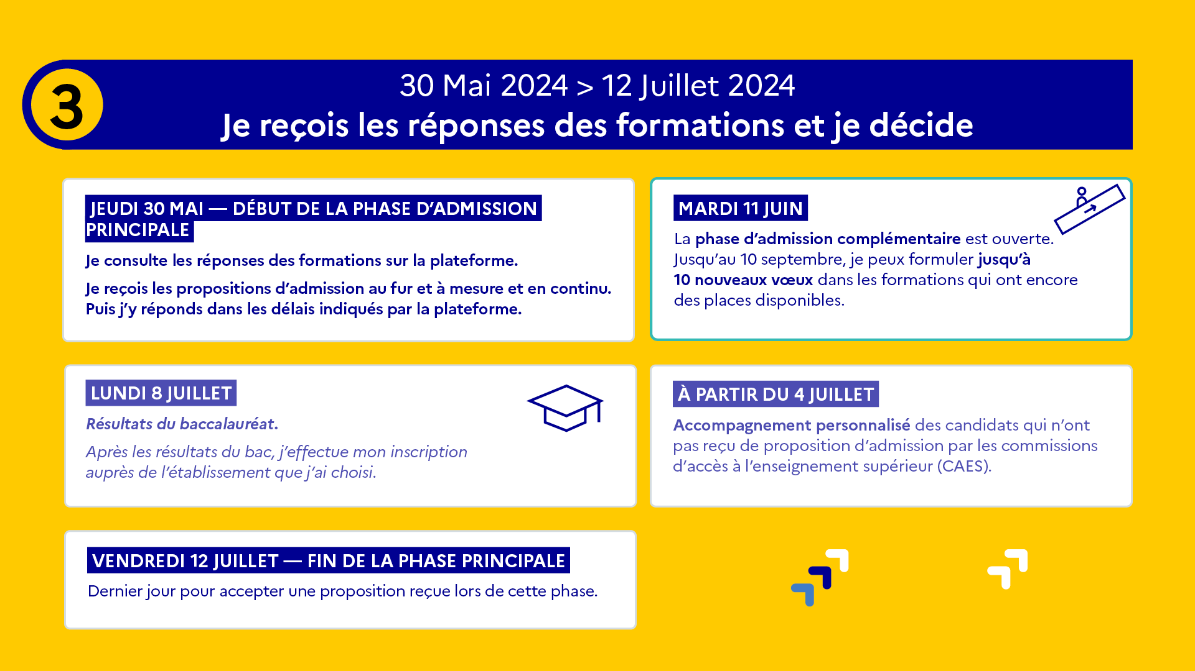

Slide 37
La phase d’admission principale : 30 mai au 12 juillet 2024
La phase de choix
Avant le démarrage de la phase de la phase d’admission, repensez à vos vœux, à ceux qui vous intéressent vraiment car il faudra faire un choix.
Les candidats consultent les réponses des formations le 30 mai 2024
Ils reçoivent les propositions d’admission au fur et à mesure et en continu : chaque fois qu’un candidat fait un choix entre plusieurs propositions, il libère des places qui sont immédiatement proposées à d’autres candidats en liste d’attente.
Les candidats doivent obligatoirement répondre à chaque proposition d’admission reçue avant la date limite indiquée dans leur dossier. En l’absence de réponse, la proposition est retirée.
. Parcoursup permet de conserver les vœux en attente et les candidats peuvent suivre la situation qui évolue en fonction des places libérées. Des indicateurs seront disponibles pour chaque vœu

Slide 38

Les réponses des formations et les choix des candidats
Formation sélective (BTS, BUT, classe prépa, IFSI, écoles, …)
OUI (proposition d’admission)
OUI (proposition d’admission)
Le candidat accepte la proposition ou y renonce
ou
En attente d’une place
Le candidat maintient le vœu en attente ou y renonce
ou
Non
Formation non sélective (licences, PPPE, PASS)
OUI (proposition d’admission)
OUI (proposition d’admission)
Le candidat accepte la proposition ou y renonce
ou
OUI-SI* (proposition d’admission)
Le candidat accepte la proposition ou y renonce
ou
Le candidat maintient le vœu en attente ou y renonce
En attente d’une place
* Oui-si : le candidat est accepté à condition de suivre un parcours de réussite (remise à niveau, tutorat..)
38

Slide 39

Des alertes dès qu’un candidat reçoit une proposition d’admission
par SMS et par mail dans sa messagerie personnelle (rappel : une adresse mail valide et régulièrement consultée et un numéro de portable sont demandés au moment de l’inscription Parcoursup)
par notification sur l’application Parcoursup (application téléchargeable à partir du 30 mai 2024)
dans la messagerie intégrée au dossier candidat sur Parcoursup
  Info : du 16 au 23 juin 2024, pendant les épreuves écrites du bac, les délais de réponse aux propositions d’admission sont suspendus pour permettre aux lycéens de se concentrer sur les épreuves.
39

Slide 40
Comment répondre aux propositions d’admission ? (1/2)
Le lycéen reçoit une seule proposition d’admission et il a des vœux en attente :
  Il accepte la proposition (ou y renonce). Il peut ensuite indiquer le(s) vœu(x) en attente qu’il souhaite conserver (cette possibilité existe jusqu’au moment de l’archivage des vœux en attente)
  S’il accepte définitivement la proposition, cela signifie qu’il renonce à tous ses autres vœux. Il consulte alors les modalités d’inscription administrative de la formation acceptée
Le lycéen reçoit plusieurs propositions d’admission et il a des vœux en attente :
  Il ne peut accepter qu’une seule proposition à la fois. En faisant un choix entre plusieurs propositions, il libère des places pour d’autres candidats en attente
  Il peut indiquer le(s) vœu(x) en attente qu’il souhaite conserver
  S’il accepte définitivement une proposition, cela signifie qu’il renonce aux autres vœux. Il consulte alors les modalités d’inscription administrative de la formation acceptée

Slide 41
Comment répondre aux propositions d’admission ? (2/2)
Le lycéen ne reçoit que des réponses « en attente »
  des indicateurs s’affichent dans son dossier pour chaque vœu en attente et l’aident à suivre sa situation qui évolue jusqu’au 12 juillet 2024 en fonction des places libérées par d’autres candidats
Le lycéen ne reçoit que des réponses négatives (dans le cas où il n’a formulé que des vœux pour des formations sélectives)
  dès le 30 mai 2024, il peut demander un conseil ou un accompagnement individuel ou collectif dans son lycée ou dans un CIO pour envisager d’autres choix de formation et préparer la phase complémentaire à partir du 11 juin 2024.
A savoir : la phase complémentaire permet de formuler jusqu’à 10 nouveaux vœux dans des formations qui ont des places vacantes

Slide 42
Des solutions pour les candidats qui n’ont pas reçu de proposition d’admission
> Dès le 30 mai 2024 : les lycéens qui n'ont fait que des demandes en formations sélectives et qui n’ont reçu que des réponses négatives peuvent demander un accompagnement individuel ou collectif au lycée ou dans un CIO pour définir un nouveau projet d’orientation et préparer la phase complémentaire
> Du 11 juin au 12 septembre 2024 : pendant la phase complémentaire, les lycéens peuvent formuler jusqu’à 10 nouveaux vœux et répondre aux propositions dans des formations disposant de places disponibles
> A partir du 4 juillet 2024 : les candidats n’ayant pas eu de proposition peuvent solliciter depuis leur dossier l’accompagnement de la Commission d’Accès à l’Enseignement Supérieur (CAES) de leur académie : elle étudie leur dossier et les aide à trouver une formation au plus près de leur projet en fonction des places disponibles

Slide 43
L’inscription administrative dans la formation choisie
Après le 8 juillet 2024
Après avoir accepté définitivement la proposition d’admission de son choix et après avoir eu ses résultats au baccalauréat, le lycéen procède à son inscription administrative.
L’inscription administrative se fait directement auprès de l’établissement choisi et pas sur Parcoursup.
Les modalités d’inscription sont propres à chaque établissement :
Consulter les modalités d’inscription indiquées dans le dossier candidat sur Parcoursup.
Respecter la date limite indiquée.
Si le futur étudiant s’inscrit dans une formation en dehors de Parcoursup, il doit obligatoirement remettre une attestation de désinscription ou de non inscription sur Parcoursup qu’il télécharge via la plateforme.

Slide 44
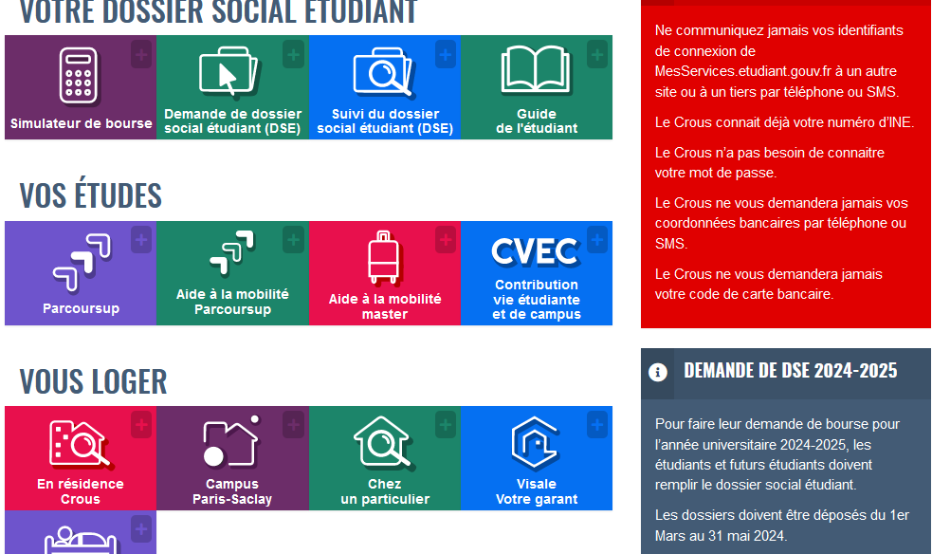
Demande de bourse et/ou de logement
Créer son dossier social étudiant (DSE) sur www.messervices.etudiant.gouv.fr pour demander une bourse et/ou un logement
Entre le 1er mars et le 31 mai 2024

Slide 45
Des services pour vous informer et répondre à vos questions tout au long de la procédure
Le numéro vert : 0 800 400 070
La messagerie contact depuis le dossier candidat
Les réseaux sociaux pour suivre l’actualité de Parcoursup et recevoir des conseils (Parcoursup_info sur Twitter/X et Parcoursupinfo sur Instagram et Facebook)

Slide 46
Journées portes ouvertes
Universités:
POITIERS 10 février 2024
LA ROCHELLE 3 février 2024
BORDEAUX 26 et 27 janvier 2024
LIMOGES 3 février 2024
Salon:
FOFE Angoulême 9 & 10 février 2024, Aquitec 9 au11 février 2024
Nombreuses portes ouvertes dès le mois de janvier en lycée, IUT, CFA, écoles de commerce, etc.

Slide 47

LE BON REFLEXE : S’INFORMER, ECHANGER
Echanger avec des professionnels dans votre lycée
Votre professeur principal
Les Psy-En
Echanger avec les formations
(contact et dates à retrouver sur Parcoursup)
Responsables de formations et étudiants ambassadeurs
Lors des journées portes ouvertes et salons avec conférences thématiques
Consulter les ressources en ligne de nos partenaires
(accessibles gratuitement depuis la page d’accueil parcoursup.fr)
Live Parcoursup :
Programme à retrouver sur Parcoursup.fr

Slide 48

Pour vous aider: rencontrer les psychologues EN
Au lycée:
Planning de RV
disponible à la vie scolaire
Permanences:
lundi après-midi
Mardi après-midi
Vendredi
Au CIO de COGNAC
Ouvert pendant les congés scolaires
24, place Beaulieu
05.16.52.69.18

